Slide 1

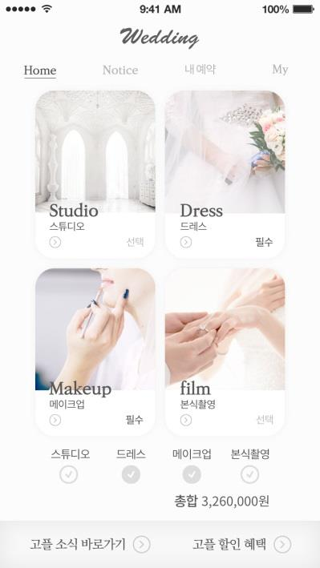
고플 AI-웨딩 플래너(사업자)
App storyboard_1.3
웨딩 플래너가 내 손안에
Ver. 1.3

Slide 2
App 실행화면
로그인
아이디 찾기 / 비밀번호 찾기
-아이디찾기/비밀번호 찾기
-회원가입
어플 로고
회원가입
고플-AI 웨딩플래너_스토리보드_1.3 3

Slide 3
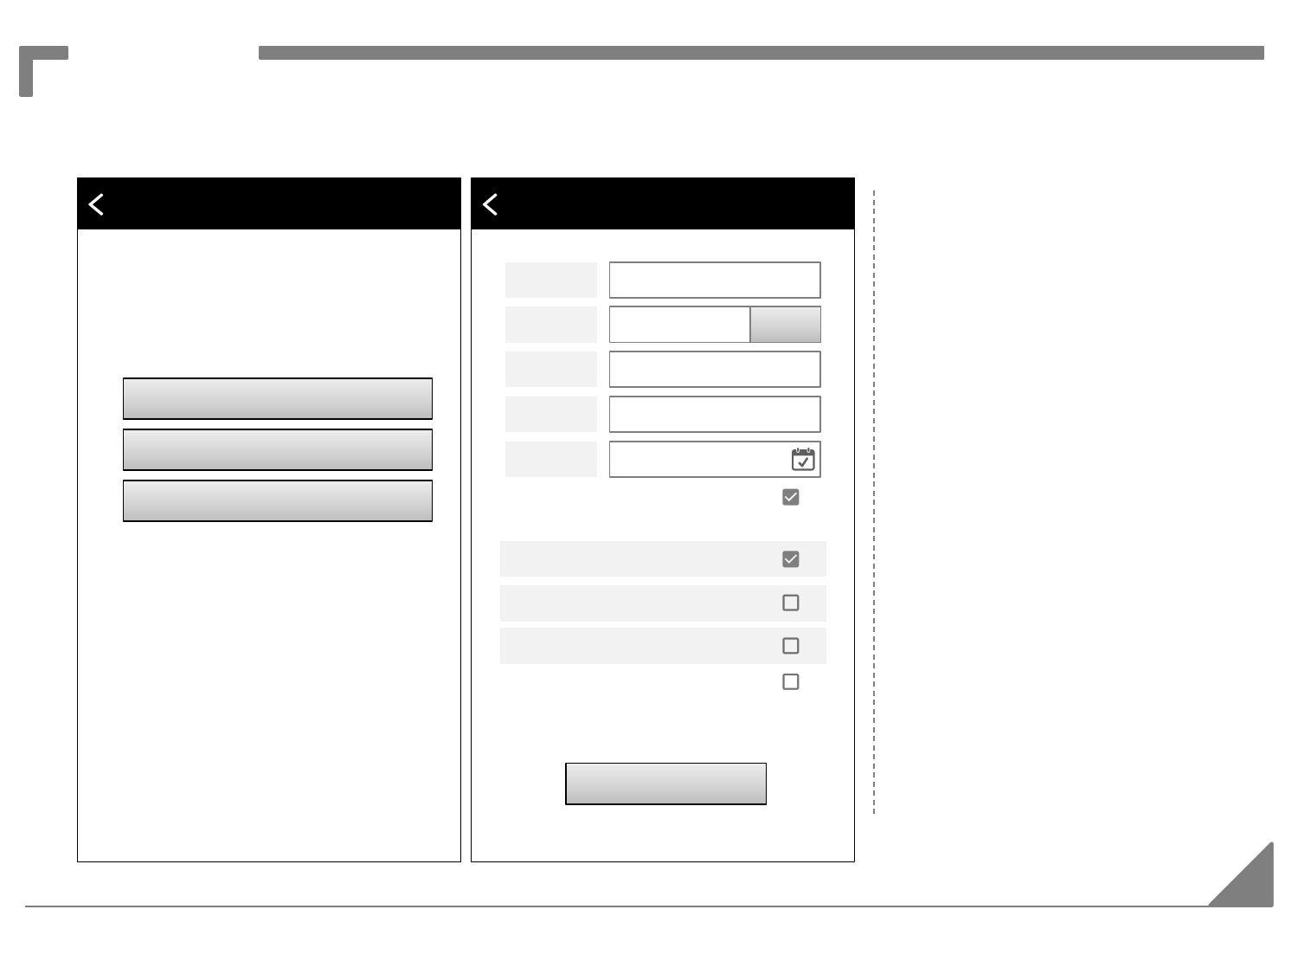
App 실행화면
회원가입
결혼예정일 미정
모두 동의
사업자 회원가입
회원가입
업체명
이름
전화번호
인증번호
전송
전화번호
인증번호
전송
인증번호
인증번호
카카오톡 회원가입
아이디
중복확인
추천인 ID
네이버 회원가입
결혼 예정일
날짜를 선택해 주세요.
비밀번호
페이스북 회원가입
비밀번호 확인
사업자등록증
첨부하기
서비스 이용약관
서비스 이용약관
개인정보 처리 취급 방침
개인정보 처리 취급 방침
위치기반 서비스 동의서
모두 동의
가입 완료
가입 완료
고플-AI 웨딩플래너_스토리보드_1.3 4

Slide 4
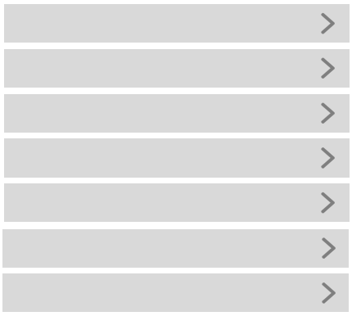
App 실행화면
스튜디오 드레스
메이크업 본식 스냅
고플-AI 웨딩플래너
결혼예정일 미정
모두 동의
스튜디오 드레스
메이크업 본식 스냅
설정
메인화면
서비스 이용약관
개인정보 처리 방침
인증번호
전송
설정화면
알림설정
로그아웃
탈퇴
날짜를 선택해 주세요.
고플 서비스이용에 문제가 생기셨나요?
지금 바로 연락주세요.
서비스 이용약관
개인정보 처리 취급 방침
고객센터
0100101010
위치기반 서비스 동의서
홈 등록 스케줄 설정
가입 완료
홈 등록 스케줄 설정
고플-AI 웨딩플래너_스토리보드_1.3 4

Slide 5
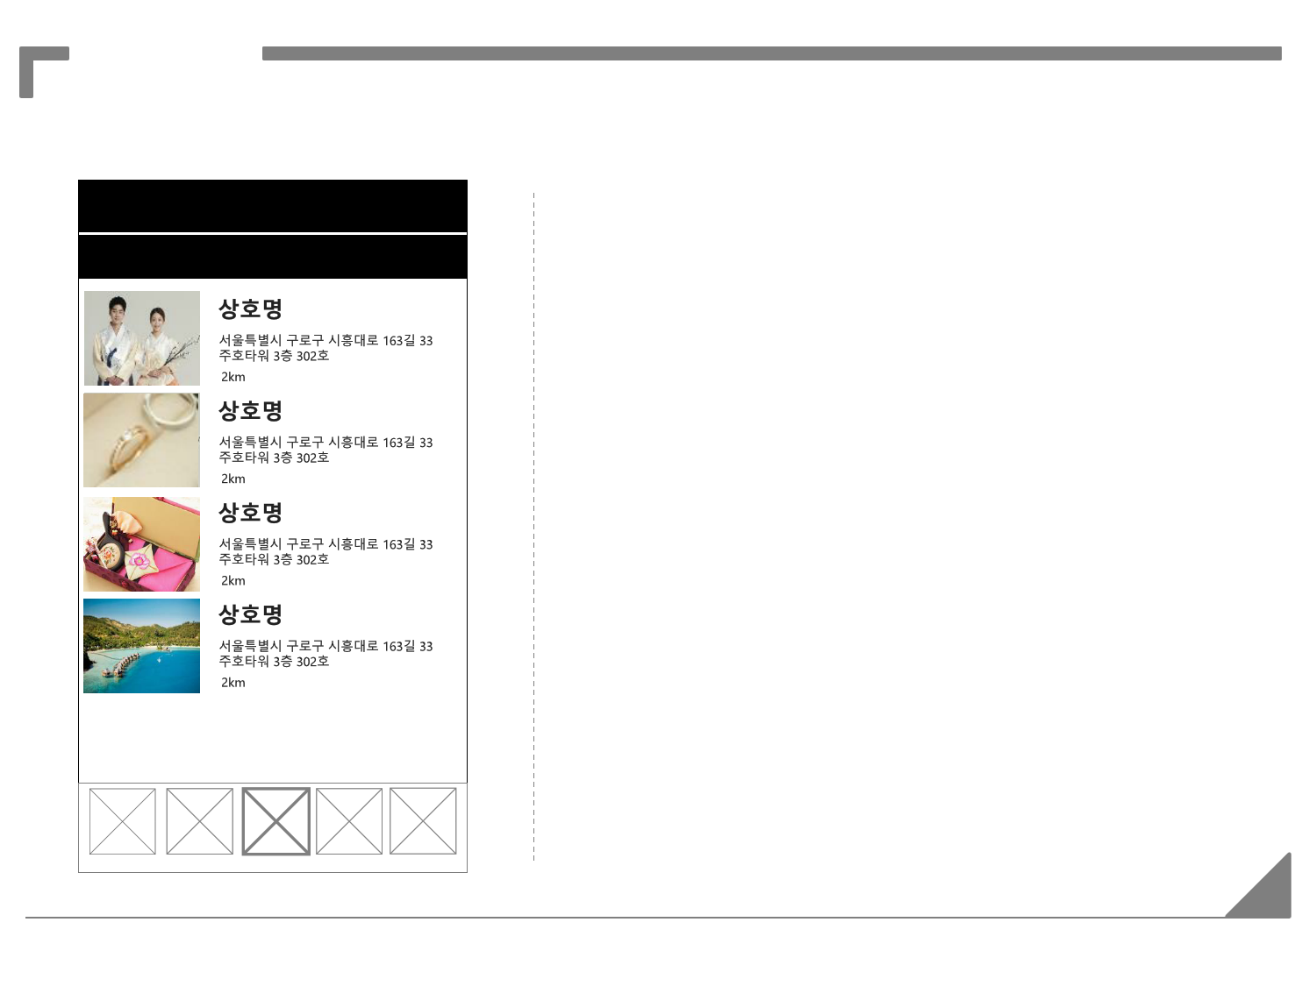
App 실행화면
홈 고플 소식 고플할인 혜택 예약/찜 마이페이지
홈 고플 소식 고플할인 혜택 예약/찜 마이페이지
허니문
허니문
후기 343
정보
업체 정보
GH 허니문
업체소개
GH 허니문
영업시간
월~금/AM 10 :00 ~ PM 19 : 00
서울 금천구
주소
서울 금천구 가산동 371-50
에이스하이엔드타워 3차 803-1호
지도
후기 343
정보
방문안내
방문방문방문
업체 정보
기타사항
기타기타기타
GH 허니문
할인혜택
혜택혜택혜택
업체소개
수정하기
수정하기
홈 등록 스케줄 설정
홈 등록 스케줄 설정
고플-AI 웨딩플래너_스토리보드_1.3 12

Slide 6
App 실행화면
상세화면 등록
상세화면 등록
상세화면 등록
이미지 등록
이미지 등록
1. 회원가입 시 등록한 업체명 자동입력
2. 1차 카테고리-스튜디오,드레스,메이크업,본식
허니문,예물,예단, 기타
(1차 카테고리에서 기타 선택 시 2차 활성화
기타 외에 선택 시 비활성화)
2차 카테고리-부케, 폐백음식, 전문주례,
전문사회자, 영상업체, 연주업체
한복,예복,청첩장, 웨딩카
1
업체명
1
업체명
2
분류
1차
2차
2
분류
1차
2차
3
비용
3
비용
4
3. 스드메본 선택 시 활성화
(상세 페이지에서는 비공개)
관리자페이지에서 보여야 함
4. 드레스와 메이크업 선택 시
리허설 진행 안하는 경우 적용되는 금액
비용(본식)
전화번호
전화번호
주소
찾기
주소
찾기
상세주소
상세주소
업체소개
업체소개
영업시간
4. 등록하기 누르면 상세화면 등록 완료
영업시간
홈페이지
홈페이지
방문안내
방문안내
기타사항
기타사항
4
4
등록하기
등록하기
고플-AI 웨딩플래너_스토리보드_1.3 12

Slide 7
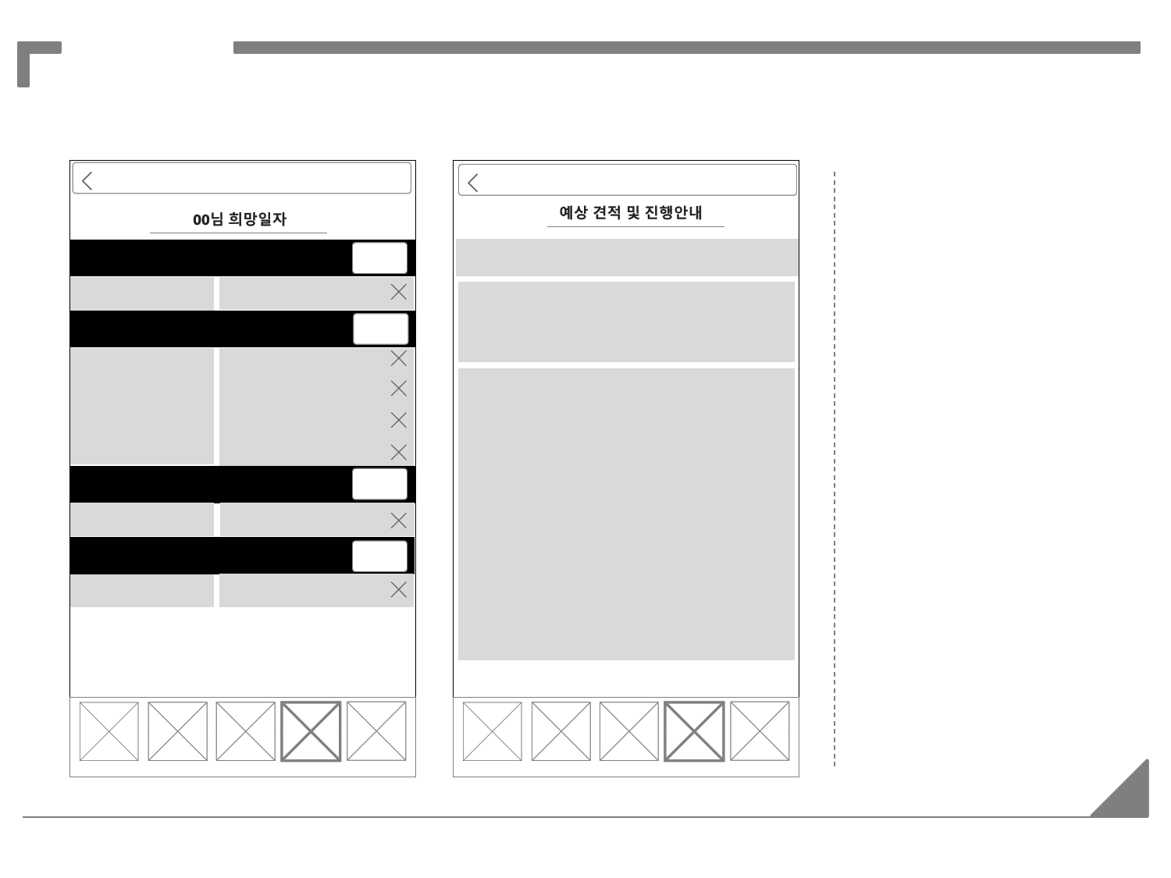
App 실행화면
홈 고플 소식 고플할인 혜택 예약/찜 마이페이지
3
17.12.11 10:00
17.12.11 10:00
스드메본 견적보기
정보입력
캘린더
1
신규일정
스케줄
1
신규일정 내용만 리스트로 확인
이름
날짜
시간
2
2
홍길동
2017-01-01
10:30
2. 스케줄 상세보기 페이지 이동
메이크업
000a 메이크업
본식스넵
추가
000a 스냅촬영
4
3
확인
홈 등록 스케줄 설정
홈 고플 소식 고플할인 혜택 예약/찜 마이페이지
고플-AI 웨딩플래너_스토리보드_1.3 14

Slide 8
App 실행화면
17.12.11 10:00
17.12.11 10:00
홈 고플 소식 고플할인 혜택 예약/찜 마이페이지
스드메본 견적보기
스케줄 상세보기
캘린더
캘린더
예약자
ㅇㅇㅇ님 예약
신규일정
스케줄
연락처
010
1
1.날짜/시간은 업체에서만 변경가능
3
날짜설정
mm/dd/yyyy
2
August 2017
스튜디오
1
추가
시간설정
10
시
30
분
Su
Mo
Tu
We
Th
Fr
Sa
2.스케줄 변경 가능
000a 스튜디오
17.10.11 10:00
드레스
26
27
28
29
30
31
1
000b 드레스 샵
000c 드레스 샵
000d 드레스 샵
17.10.10 11:00
17.10.10 12:00
17.10.10 14:00
요청사항
준비
추가
3. 캘린더에 있는 모든 일정들
2주전,3일, 1일 전 3회알림 전송
2
3
4
5
6
7
8
9
10
11
12
13
14
15
4.스케줄을 누르면 상세 정보가 보임
16
17
18
19
20
21
22
메이크업
추가
23
24
25
26
27
28
29
000a 메이크업
30
31
1
2
3
4
5
본식스넵
추가
000a 스냅촬영
4
10시 30분 ㅇㅇㅇ님 예약
신규
12시 30분 ㅇㅇㅇ님 예약
승인
3
홈 등록 스케줄 설정
2
수정
확인
승인
고플-AI 웨딩플래너_스토리보드_1.3 14

